Slide 1
Родительский клуб
«Любопытный совёнок»

Slide 2
«МИР ГЛАЗАМИ РЕБЕНКА».

Slide 3
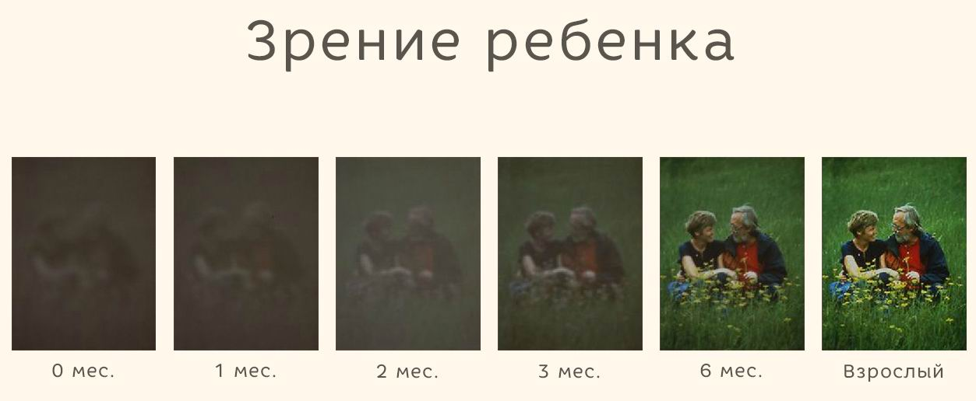

Slide 4
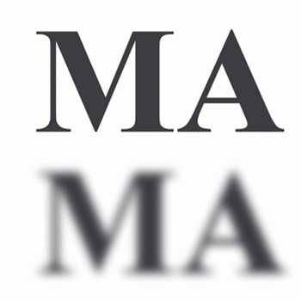
Как видит ребенок при миопии.
Миопи́я (близору́кость) — это дефект (аномалия рефракции) зрения, при котором изображение формируется не на сетчатке глаза, а перед ней.

Slide 5
Как видит ребенок при гиперметропии.
Гиперметропия (дальнозоркость) – это нарушение зрительной функции, при котором изображение близко расположенных предметов фокусируется не на сетчатке, а позади нее

Slide 6
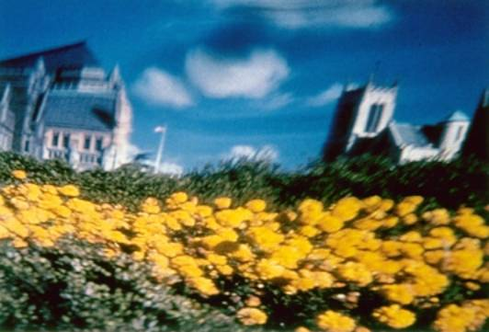
Как видит ребенок при астигматизме.
Астигмати́зм — дефект зрения, связанный с нарушением формы хрусталика, роговицы или глаза, в результате чего человек теряет способность к чёткому видению.

Slide 7
Как видит ребенок при амблиопии.
Амблиопия, «ленивый глаз» — различные по происхождению формы понижения зрения, причиной которого преимущественно являются функциональные расстройства зрительного анализатора, не поддающиеся коррекции с помощью очков или контактных линз.

Slide 8
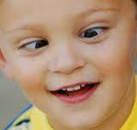
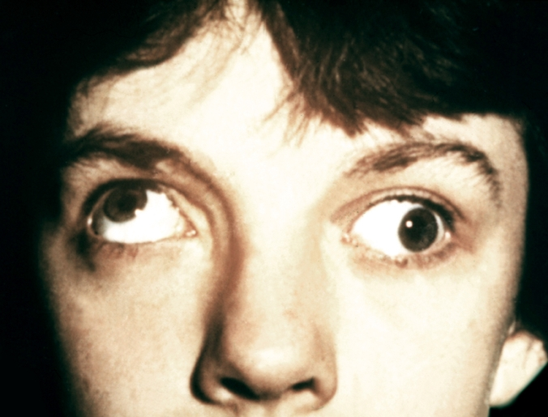
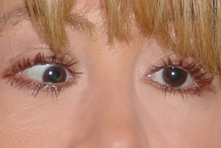
Косоглазие
отклонение зрительных осей от направления на рассматриваемый объект, при котором нарушается скоординированная работа глаз и затрудняется фиксация обоих глаз на объекте зрения.

Slide 9
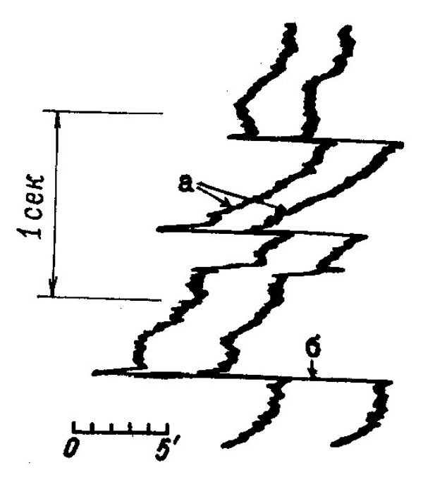
Нистагм
Непроизвольные колебательные движения глаз высокой частоты (до нескольких сотен в минуту)

Slide 10
Как видит ребенок при катаракте
Катаракта - патологическое состояние, связанное с помутнением хрусталика глаза и вызывающее различные степени расстройства зрения вплоть до полной его утраты.

Slide 11
Как видит человек при глаукоме
Глаукома - большая группа глазных заболеваний, характеризующаяся постоянным или периодическим повышением внутриглазного давления с последующим развитием типичных дефектов поля зрения, снижением остроты зрения и атрофией зрительного нерва.

Slide 12
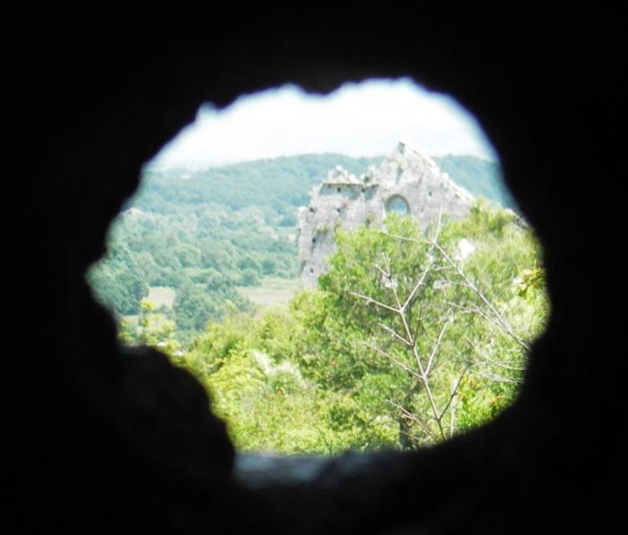
Пример «туннельного зрения» при атрофии
Атрофия зрительного нерва - полное или частичное разрушение его волокон с замещением их соединительной тканью.

Slide 13
Как видит человек при дистрофии сетчатки
Это дегенеративное заболевание, характеризующееся постепенным нарушением зрительной функции глаза.

Slide 14
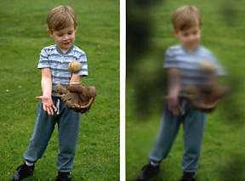
Как видит человек при ретинопатии
Ретинопатия - поражение сетчатой оболочки глазного яблока любого происхождения. Основной причиной являются сосудистые нарушения, которые приводят к расстройству кровоснабжения сетчатки.

